Slide 1
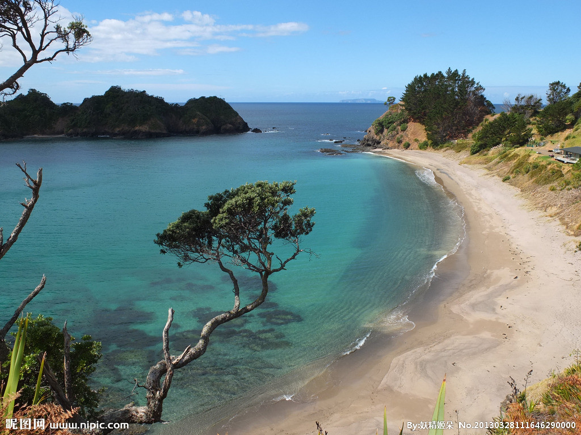
文学类文
本阅读·
小说阅读
考点精练三 赏析小说形象

Slide 2
阅读下面的文字，完成文后题目。
回 家
[美]皮特·哈米尔
几年前，我在纽约格林威治村遇到一个姑娘，就是从她那里我第一次听到这个故事。这个故事也许是一个神秘的民间传说，每隔几年重复出现，以这样或那样的形式重新流传。然而我仍然愿意相信它确实在某时某地发生过。
他们——三个小伙子和三个姑娘——要到劳德戴尔要塞去。上公共汽车时，他们拎着纸袋，里面装有三明治和葡萄酒，梦想见到金色的沙滩和大海的潮汐。这时，纽约灰暗而寒冷的春天已经在他们身后消失。
1
2
3
4
5
6

Slide 3
公共汽车驶过新泽西州时，他们开始注意到文戈。文戈坐在他们前面，衣着简朴，但不很合身。他坐在那里，从来没有动一下，满是灰尘的脸上看不出他的实际年龄。他一直咬着嘴唇，表情冷漠，一语不发。
深夜，汽车抵达华盛顿郊外，在霍华德·约翰逊饭店停下。大家都下了车，只有文戈坐在座位上像生了根似的一动也不动。几个小伙子感到奇怪，试图猜想他的身世：也许他是一个船长，也许是抛下妻子、离家出走的人，也许是一个回家的老兵。他们回到车上时，一个姑娘坐在他身边，作了自我介绍。
1
2
3
4
5
6

Slide 4
“我们要到佛罗里达去，”她欣喜地说，“听说那儿很美。”
“是的。”他平静地说，仿佛他想起了曾极力忘掉的事情。
“想喝点葡萄酒吗？”她问。他微微一笑，对着酒瓶喝了一大口。他向她道了谢，又陷入了沉默。过了一会儿，她回到伙伴中间，文戈则打着盹睡着了。
次日早晨，他们一觉醒来发现汽车已停在另一家霍华德·约翰逊饭店门外。这次文戈进了饭店，那个姑娘坚持要文戈与他们坐在一起。他看起来很害羞，要了一杯不加牛奶的清咖啡。他听着年轻人闲聊海滩露宿的情景，紧张不安地抽着烟。回到车上后，那个姑娘又与文戈坐在了一起。过了一会儿，他讲述了自己辛酸的经历。他在纽约监狱里关了四年，现在回家去。
1
2
3
4
5
6

Slide 5
“你结婚了吗？”
“我不知道。”
“你不知道？”她问。
“是这样，我在坐牢时曾给妻子写过信，”他说，“我告诉她，我要离开很长时间，如果她受不了，如果孩子们总是问这问那，如果她太伤心，那么她可以把我忘掉。我能理解。再找一个丈夫。我说——她是一个极好的女人，确实了不起——把我忘掉吧。我告诉她不必给我写信。果真如此，三年半里她没有给我写过一封信。”
“你现在回家，对家里的情况什么都不知道？”
1
2
3
4
5
6

Slide 6
“是的，”他羞怯地说，“不过，上一周，当我确信假释就要批准时，我又给她写了信。我们过去住在布伦斯威克镇，就在杰克逊维海港前边。镇口有一棵高大的橡树，你一进镇就能望见。我告诉她，如果她没有改嫁，愿意等我回家，那就在橡树上系一条黄手帕。我看见黄手帕就会下车回家。如果她不想要我，就忘掉这件事——不系手帕，这样我就继续坐在车上走过去。”
“哇，”那个姑娘叫起来，“哇！”
她告诉了其余的人，很快大家都知道了。他们都关注着布伦斯威克镇的到来，并相互传看着文戈拿出来的几张照片，照片上是他妻子和三个孩子——妻子透露出一种纯朴之美，孩子们尚未发育成熟。可以看得出来，照片不知被文戈抚摩多少次了。
1
2
3
4
5
6

Slide 7
现在他们离布伦斯威克镇还有二十英里，几个年轻人都坐在右边靠窗的座位上，等待着那棵大橡树的出现。文戈停止张望，脸上的肌肉绷得紧紧的，好像他在给自己鼓劲，决心战胜另一次失望。
这时离布伦斯威克镇只有十英里，五英里……突然，所有年轻人都从座位上站了起来，他们叫呀，喊呀，高兴得手舞足蹈。但只有文戈除外。
文戈坐在那儿呆呆望着。树上挂满了黄手帕——二十条，三十条，也许有几百条；这棵树，真像一面欢迎的旗帜，在迎风招展。正当年轻人高声欢呼的时候，这位囚犯默默起身下车，回家去了。
1
2
3
4
5
6

Slide 8
1.除主人公文戈外，文中还写了三个小伙子和三个姑娘。本文写这几个年轻人有怎样的意图？
答案
①以他们为线索人物，利用他们来制造情境，推动情节发展；
②他们热情、单纯、活泼，他们对文戈非但不歧视，还关心他的命运，为他重归家庭而高兴，他们也是本故事感动人心的一个要素。写他们，丰富了内涵，增添了美好氛围。
1
2
3
4
5
6

Slide 9
2.美国小说家海明威曾作过这样的比喻：文学作品犹如“漂浮在海上的冰山”，作品中的文字，仅是“冰山露出水面的部分”。也就是说，文学作品的文字，应含有丰富的言外之意，能让读者去想象、体悟、补充。请分别指出文中三处画线文字有怎样的言外之意。
(1)他一直咬着嘴唇，表情冷漠，一语不发。
答案
文戈越是自我控制，越是显露此时他心情的激动和复杂：想到很快能与日思夜念的妻儿团聚，他激动；想到妻子是否改嫁、家人是否接纳他还未可知，他忐忑；想到自己长期未能照顾家庭，他愧疚。
1
2
3
4
5
6

Slide 10
(2)可以看得出来，照片不知被文戈抚摩多少次了。
答案
文戈经常拿照片来抚摩，说明他十分热爱、思念自己的妻儿，也说明他总是从亲人身上获得慰藉，获得改过自新的力量。
(3)树上挂满了黄手帕——二十条，三十条，也许有几百条。
答案
黄手帕是家人对文戈的爱和欢迎的标志。家人早早就在橡树上挂满黄手帕，宣示对文戈热烈的爱，表明对文戈回家的热切期待。
1
2
3
4
5
6

Slide 11
阅读下面的文字，完成文后题目。
腊 梅
吴连广
腊梅嫁给顺子时，村里的年轻小伙子都当八路走了。腊梅就问顺子：“顺子，人家都当八路打小鬼子去了，你咋没去？”顺子低着头，小声地说：“俺爹俺娘的身子骨一天不如一天，不能下地干庄稼活儿，俺去当八路打小鬼子，爹娘咋办？”
顺子说的是实情，爹娘虽然年岁不大，只有五十多岁，可都一身的病，别说下地干庄稼活儿，就连走路都困难。八路军和地方政府也看到了这些，也就没有动员顺子参军。腊梅听顺子的话是真话，也就没多说什么。
1
2
3
4
5
6

Slide 12
第二年一开春，腊梅有了身孕，挺着肚子操持着家务，伺候着病病歪歪的公婆。忽然有一天，顺子对腊梅说：“明天，俺要到二姑家去一趟有点事，过几天就回来。”
顺子走后，腊梅就听说，辽南支队来村里招收新兵。腊梅越想越觉得顺子走得蹊跷，早不走晚不走，偏这个时候到三十里外的二姑家去。第二天，腊梅做好够公婆一天吃的饭菜就走了。她要去找回顺子，让他参加辽南支队打小鬼子。
腊梅一见到在二姑家的顺子，一句话也不说，拉着顺子就走，顺子不敢不跟腊梅走。走了一段路程，腊梅哭了，她望着低着头的顺子说：“打小鬼子，不是哪一个人的事，你不去，他也不去，小鬼子什么时候
1
2
3
4
5
6

Slide 13
才能打走！”顺子一下子抱住腊梅激动地说：“腊梅，俺也想参加八路军打小鬼子，可俺舍不得你和肚子里的孩子，还有俺爹俺娘。”两行清澈的泪水从顺子的脸上滚落下来，顺子理了一下腊梅被山风吹乱的头发，接着说：“上了战场，就不能当孬种，可子弹不长眼睛，死了就死了，咱们的孩子就没爹了。”
顺子穿上灰色的军装走了，再也没有回头。腊梅站在村口的老槐树下，一直到看不到走远的部队。初秋腊梅生了一个大胖儿子，她也听说辽南支队开赴前线作战的消息，后来这支黑土地上壮大的部队，转战东北抗日战场上，奋勇杀敌，让日本关东军非常头痛，无数关东军的尸体倒在黑土地上。
1
2
3
4
5
6

Slide 14
腊梅像盼星星盼月亮似的，盼望着把小日本早一天打回老家去，顺子就会回来。可小日本还没打走，东北战场上的战事还很激烈，就传回顺子回来了的消息。当腊梅飞似的跑到村口的大槐树下，望着一群人抬着担架走来时，腊梅心里“咯噔”了一下，她不知道顺子是啥模样，她预感到了那不堪入目的一瞬。
人群渐渐地近了，腊梅再次飞奔过去。担架上抬着的是顺子，顺子双腿被炮弹炸飞了。走的时候，是一个双腿如飞的男人，回来，却把一双腿留在战场上了。腊梅哭了，泪水像雨点似的，砸在地上了。她擦了擦眼泪笑了，无论怎样总算是回来了。
1
2
3
4
5
6

Slide 15
顺子自从回来以后，脾气变得非常暴躁，总是和腊梅发脾气，有时还骂腊梅，拿起东西就砸腊梅。腊梅并不在意顺子对她的不公，依旧细心照料着顺子。那天，顺子又发脾气了，拿起喝水的碗砸在腊梅的头上，一股鲜血顺着腊梅的脸流了下来。腊梅望着顺子苦苦笑了笑说：“顺子，俺知道你想赶俺走，不想拖累俺，俺知道，俺不走，俺是你的女人，不管你是什么样子，这一辈子俺都是你的女人！”
顺子哭了……(有删改)
1
2
3
4
5
6

Slide 16
3.腊梅有哪些性格特征？请简要分析。
答案
①思想进步。看到别的年轻人都去打鬼子，想方设法让顺子去参军。
②吃苦耐劳。有了身孕还操持家务，伺候公婆。
③忠于爱情。顺子负伤回家后，不离不弃。
1
2
3
4
5
6

Slide 17
4.小说中的细节描写体现了顺子参军过程的复杂心理，请结合全文，谈谈你的理解。
答案
①“顺子低着头，小声地说”，表明顺子对不能参军的无奈。
②“低着头的顺子”，表明顺子对逃避参军的追悔。
③“顺子一下子抱住腊梅激动地说”，表明顺子想参军的愿望，对得到腊梅支持的兴奋。
④“顺子穿上灰色的军装走了，再也没有回头”，表明顺子参军的坚决。
1
2
3
4
5
6

Slide 18
阅读下面的文字，完成文后题目。
活 着
余 华
到了中午，里面有医生出来说：“生啦，是儿子。”
二喜一听急了。跳起来叫道：“我没要小的。”
医生说：“大的也没事。”
凤霞也没事，我眼前就晕晕乎乎了，年纪一大，身体折腾不起啊。二喜高兴坏了。他坐在我旁边身体直抖，那是笑得太厉害了。我对二喜说：“现在心放下了，能睡觉了，过会儿再来替你。”
1
2
3
4
5
6

Slide 19
谁料到我一走凤霞就出事了，我走了才几分钟，好几个医生跑进了产房，还拖着氧气瓶。凤霞生下孩子后大出血，天黑前断了气。我的一双儿女都是生孩子上死的，有庆死是别人生孩子，凤霞死在自己生孩子。
那天雪下得特别大，凤霞死后躺到了那间小屋里。我去看她，一见到那间屋子就走不进去了，十多年前有庆也是死在这里的。我站在雪里听着二喜在里面一遍遍叫着凤霞，心里疼得蹲在了地上。雪花飘着落下来，我看不清那屋子的门，只听到二喜在里面又哭又喊，我就叫二喜，叫了好几声，二喜才在里面答应一声，他走到门口，对我说：“我要大的，他们给了我小的。”我说：“我们回家吧，这家医院和我们前世有仇，有庆死在这里，凤霞也死在这里。二喜，我们回家吧。”
1
2
3
4
5
6

Slide 20
二喜听了我的话，把凤霞背在身后，我们三个人往家走。
那时候天黑了。街上全是雪，人都见不到，西北风呼呼吹来，雪花打在我们脸上，像是沙子一样。二喜哭得声音都哑了，走一段他说：“爹，我走不动了。”我让他把凤霞给我，他不肯，又走了几步他蹲了下来，说：“爹，我腰疼得不行了。”
那是哭的，把腰哭疼了。回到了家里，二喜把凤霞放在床上，自己坐在床沿上盯着凤霞看，二喜的身体都缩成一团了。我不用看他，就是去看他和凤霞在墙上的影子，也让我难受得看不下去。那两个影子又黑又大，一个躺着，一个像是跪着，都是一动不动，只有二喜的眼泪在动，
1
2
3
4
5
6

Slide 21
让我看到一颗一颗大黑点在两个人影中间滑着。我就跑到灶间，去烧些水，让二喜喝了暖暖身体，等我烧开了水端过去时，灯熄了，二喜和凤霞睡了。
那晚上我在二喜他们灶间坐到天亮，外面的风呼呼地响着，有一阵子下起了雪珠子，打在门窗上沙沙乱响。二喜和凤霞睡在里屋子里一点声音也没有，寒风从门缝冷飕飕地钻进来，吹得我两个膝盖又冷又疼，我心里就跟结了冰似的一阵阵发麻，我的一双儿女就这样都去了。到了那种时候，想哭都没有了眼泪。我想想家珍那时还睁着眼睛等我回去报信，我出来时她一遍一遍嘱咐我，等凤霞一生下来赶紧回去告诉她是男还是女。凤霞一死，让我怎么回去对她说？
1
2
3
4
5
6

Slide 22
有庆死时，家珍差点也一起去了。如今凤霞又死在她前面，做娘的心里怎么受得住。第二天，二喜背着凤霞，跟着我回到家里。那时还下着雪，凤霞身上像是盖了棉花似的差不多全白了。一进屋，看到家珍坐在床上，头发乱糟糟的，脑袋靠在墙上，我就知道她心里明白凤霞出事了，我已经连着两天两夜没回家了。我的眼泪唰唰地流了出来，二喜本来已经不哭了，一看到家珍又呜呜地哭起来，他嘴里叫着：“娘，娘……”
家珍的脑袋动了动，离开了墙壁。眼睛一动不动地看着二喜脊背上的凤霞。我帮着二喜把凤霞放到床上，家珍的脑袋就低下去看凤霞，那双眼睛定定的，像是快从眼眶里突出来了。我是怎么也想不到家珍会是
1
2
3
4
5
6

Slide 23
这么一副样子，她一颗泪水都没掉下来，只是看着凤霞，手在凤霞脸上和头发上摸着。二喜哭得蹲了下去，脑袋靠在床沿上。我站在一旁看着家珍，心里不知道她接下去会怎么样。那天家珍没有哭也没有喊，只是偶尔地摇了摇头。凤霞身上的雪慢慢融化了以后，整张床上都湿淋淋了。
凤霞和有庆埋在了一起。那时雪停住了，阳光从天上照下来，西北风刮得更凶了，呼呼直响，差不多盖住了树叶的响声。埋了凤霞，我和二喜抱着锄头铲子站在那里，风把我们两个吹得都快站不住了。满地都是雪，在阳光下面白晃晃刺得眼睛疼，只有凤霞的坟上没有雪，看着这湿漉漉的泥土，我和二喜谁也抬不动脚走开。
1
2
3
4
5
6

Slide 24
5.结合文本内容，分析“我”的形象特点。
答案
“我”是一个底层劳动人民的形象：①对亲人充满温情，渴望家庭的温暖与幸福；
②遭受生活的重大打击但能服从命运、接受命运，继续活着；
③对未来人生和命运感到迷茫。
1
2
3
4
5
6

Slide 25
6.请赏析文中画线句子的表达效果。
答案
画线句子是对家珍神态和动作的细节描写，细腻传神，极富表现力。文中描写“眼睛一动不动地看着”“定定的，像是快从眼眶里突出来了”“一颗泪水都没掉下来”，表现出失去女儿后家珍的极度悲痛，有力透纸背的效果。而“看着凤霞”“手在凤霞脸上和头发上摸着”则淋漓尽致地表现了母亲对女儿的细腻而温柔的爱。
1
2
3
4
5
6

Slide 26
本课结束
更多精彩内容请登录：www.91taoke.com

